Slide 1
Projet 5 - Produisez une étude de marché
<numéro>

Slide 2
Projet 5 - Produisez une étude de marché
1er Partie – Importation des données
<numéro>

Slide 3
Projet 5 - Produisez une étude de marché
1er Partie – Importation des données
Choix des données
4 Variables proposées :
Disponibilité alimentaire Kcal
Disponibilité alimentaire Protéine
Proportion Protéine Animale
Différence de population
3 Variables supplémentaires de la même source :
Disponibilité alimentaire Kcal - volaille
Solde importation - Quantité
Production de volaille
1 Variable de la Banque Mondiale :
PIB par capita
Toutes les variables normalisées en divisant par le nombre d’habitant
Nous allons travailler avec ces 8 variables pour effectuer le clustering
<numéro>

Slide 4
Projet 5 - Produisez une étude de marché
2ème Partie – Dendrogramme
Choix de la méthode
Méthode | Commentaires
Single | Constitue 1 cluster avec la quasi totalité des individus, un cluster avec 2 individus et 3 clusters avec chaque 1 individu.
Complete | Constitue 3 clusters avec plus de 10 individues et 2 clusters avec moins de 10 individus.
Average | Ne forme que deux clusters conséquents, 1 clusters de 10 individus et 2 clusters contenant des individus uniques.
Weighted | Ne forme que deux clusters conséquents, 1 clusters de 22 individus, 1 clusters de 10 et 1 clusters contenant que 2 individus.
Centroid | Constitue 1 cluster avec la quasi totalité des individus, un cluster avec 9 individu, un cluster avec 2 individus et 2 clusters avec chaque 1 individu.
Median | Constitue 1 cluster avec la quasi totalité des individus et 4 clusters avec moins de 10 individus.
Ward | Constitue 4 clusters avec plus de 10 individues et 1 cluster avec moins de 10 individus.
<numéro>

Slide 5
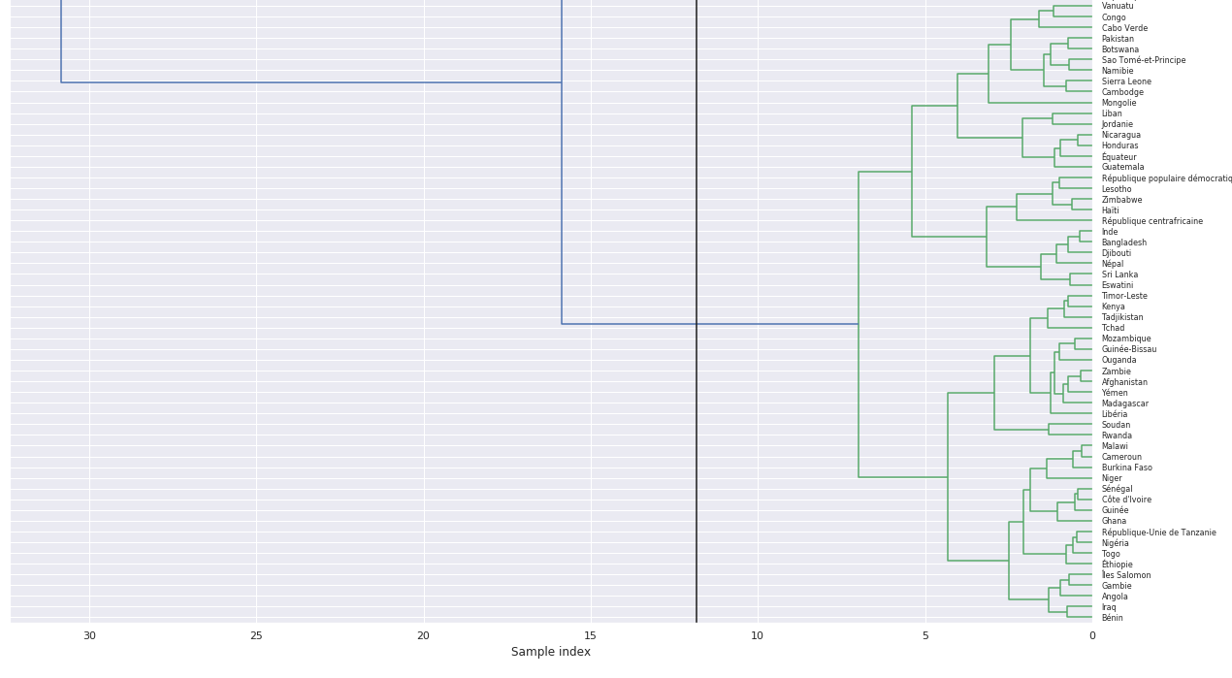
Projet 5 - Produisez une étude de marché
2ème Partie – Dendrogramme
<numéro>

Slide 6
Projet 5 - Produisez une étude de marché
3ème Partie – Analyse exploratoire
Moyenne des centroïdes
Clusters | Différence de population | Disponibilité Alimentaire Kcal | Disponibilité Alimentaire Protéine | Proportion Protéine Animale | Disponibilité alimentaire Kcal - volaille | Solde Importation - Volaille | Production | PIB
1 | 6,43 | 2 414,01 | 61,04 | 0,26 | 24,12 | 3,60 | 4,02 | 5 694,63
2 | 2,96 | 2 951,18 | 83,77 | 0,42 | 52,38 | 5,18 | 11,08 | 13 506,27
3 | 1,96 | 2 660,70 | 81,18 | 0,62 | 195,10 | 64,32 | 5,26 | 21 903,82
4 | 2,33 | 3 105,81 | 90,04 | 0,53 | 136,56 | -3,18 | 42,91 | 25 245,51
5 | 1,77 | 3 369,78 | 106,04 | 0,58 | 94,03 | 10,28 | 16,01 | 46 624,10
<numéro>

Slide 7
Projet 5 - Produisez une étude de marché
3ème Partie – Analyse exploratoire
Description des variables et comparaison
<numéro>

Slide 8
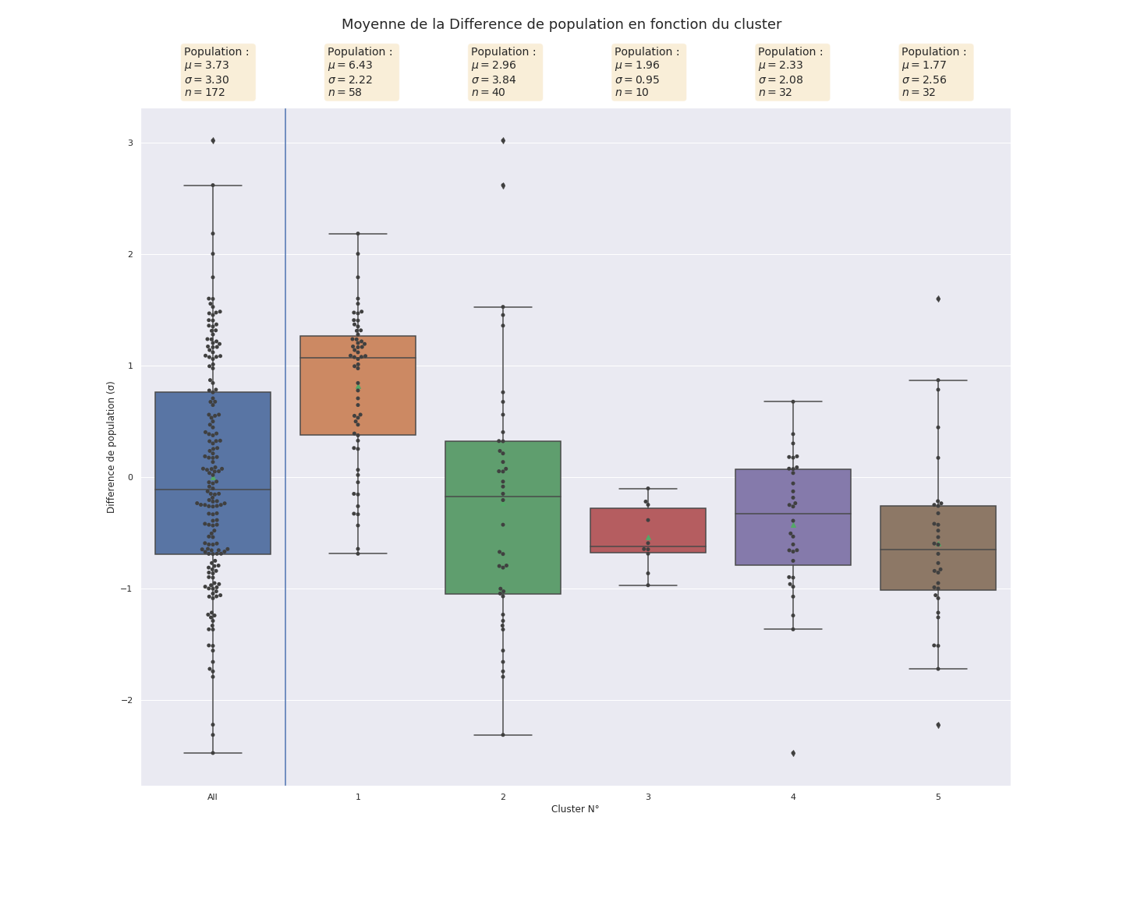
Projet 5 - Produisez une étude de marché
3ème Partie – Analyse exploratoire
<numéro>

Slide 9
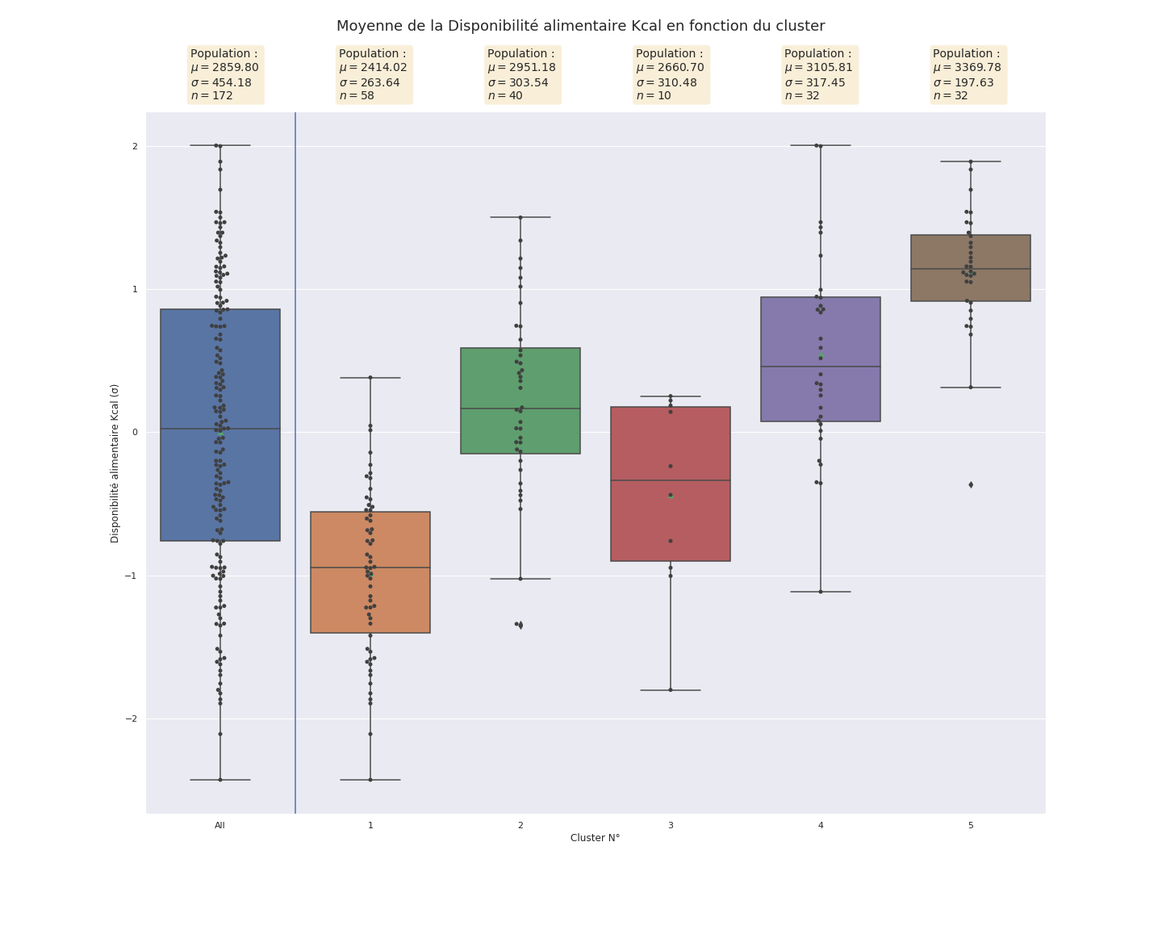
Projet 5 - Produisez une étude de marché
3ème Partie – Analyse exploratoire
<numéro>

Slide 10
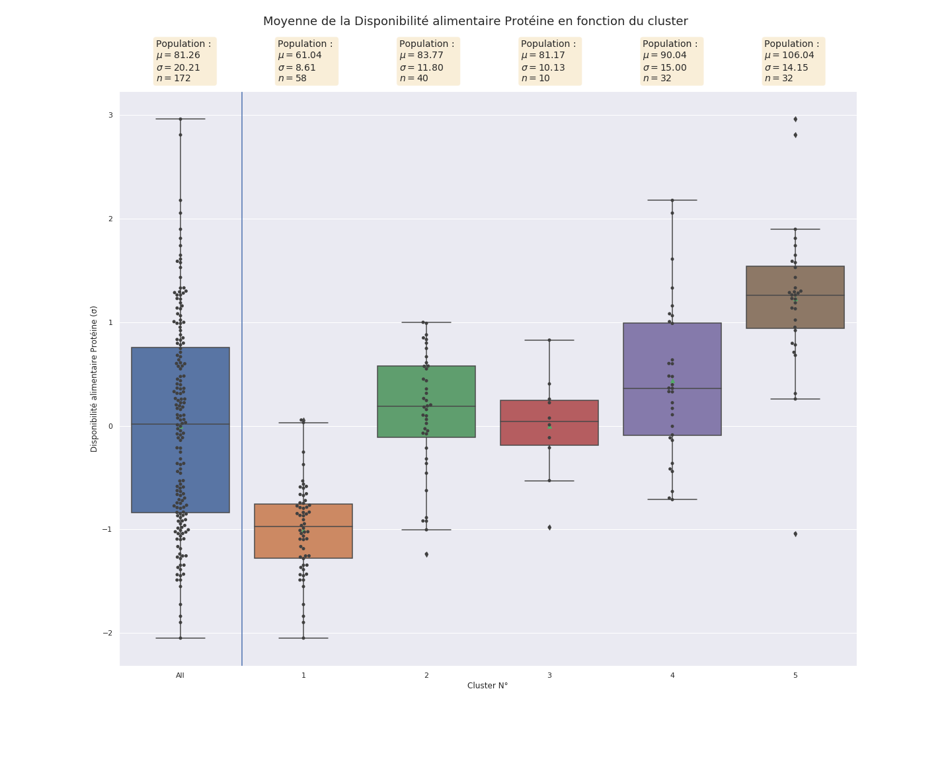
Projet 5 - Produisez une étude de marché
3ème Partie – Analyse exploratoire
<numéro>

Slide 11
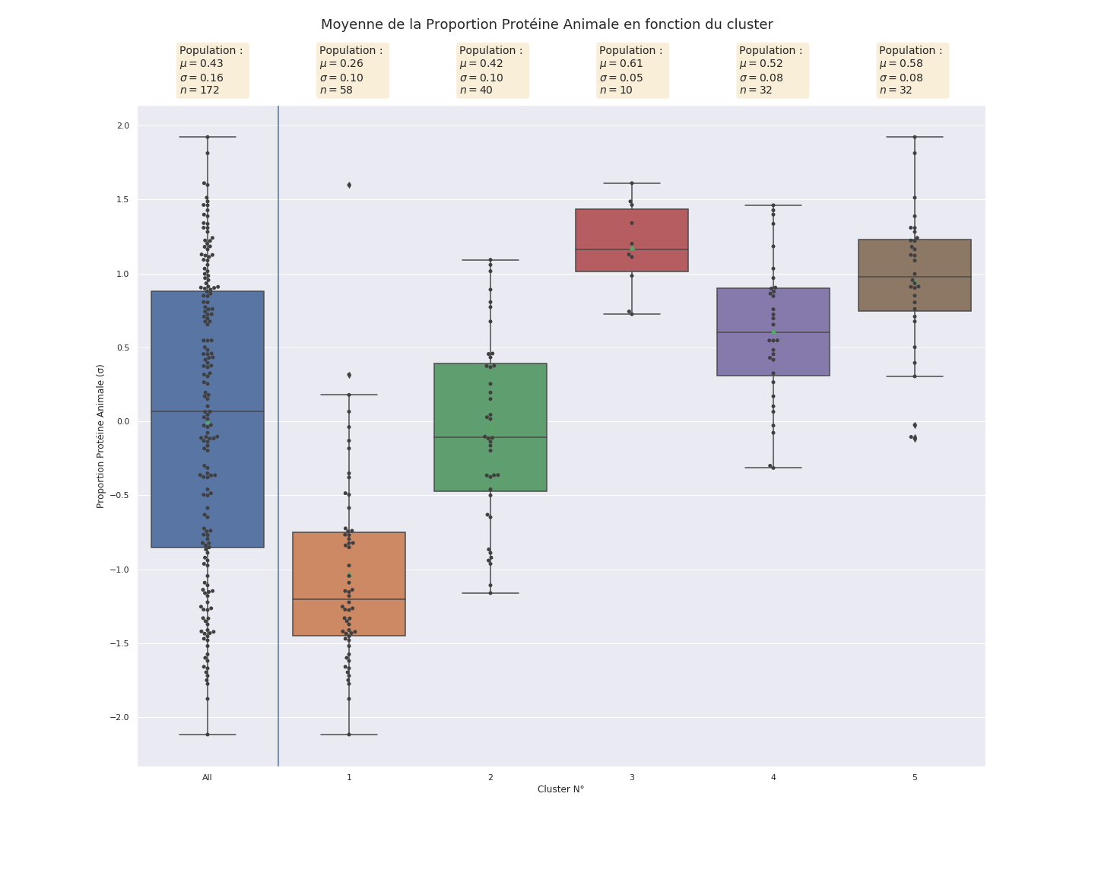
Projet 5 - Produisez une étude de marché
3ème Partie – Analyse exploratoire
<numéro>

Slide 12
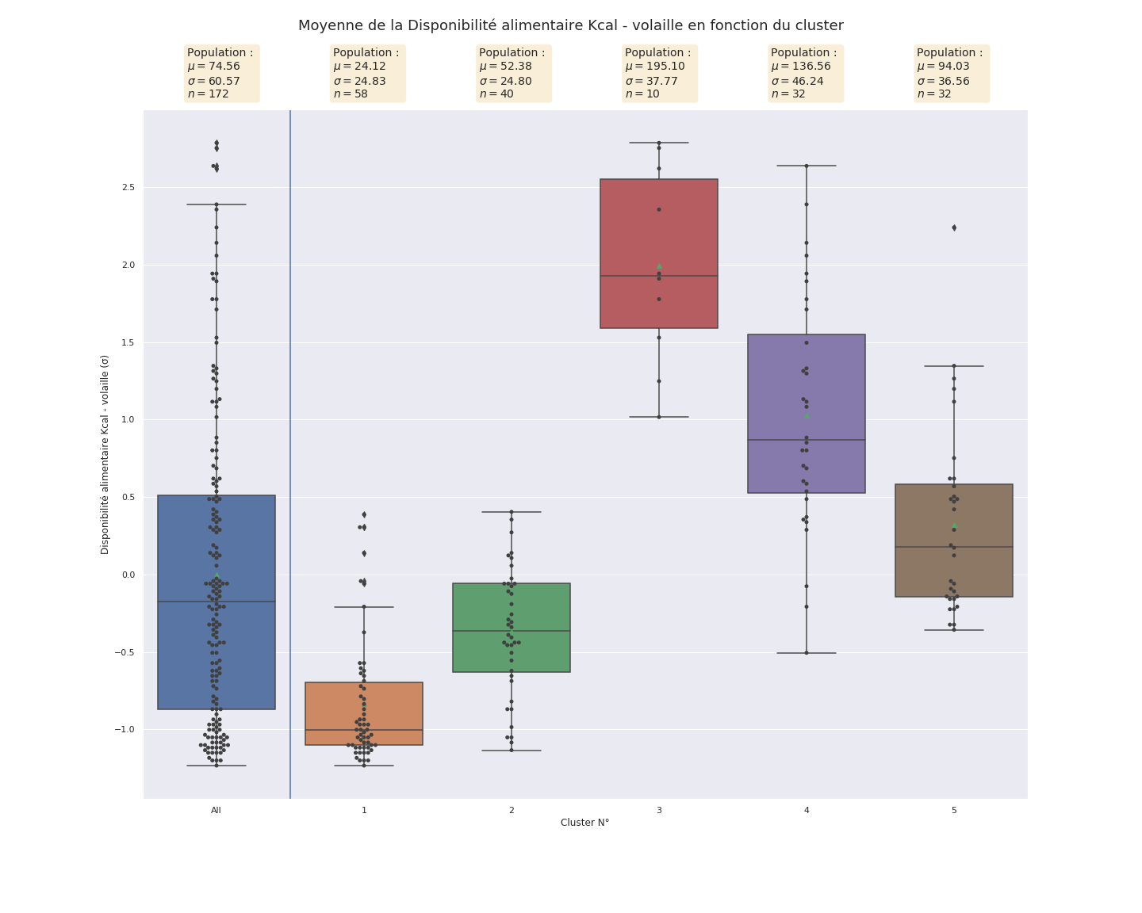
Projet 5 - Produisez une étude de marché
3ème Partie – Analyse exploratoire
<numéro>

Slide 13
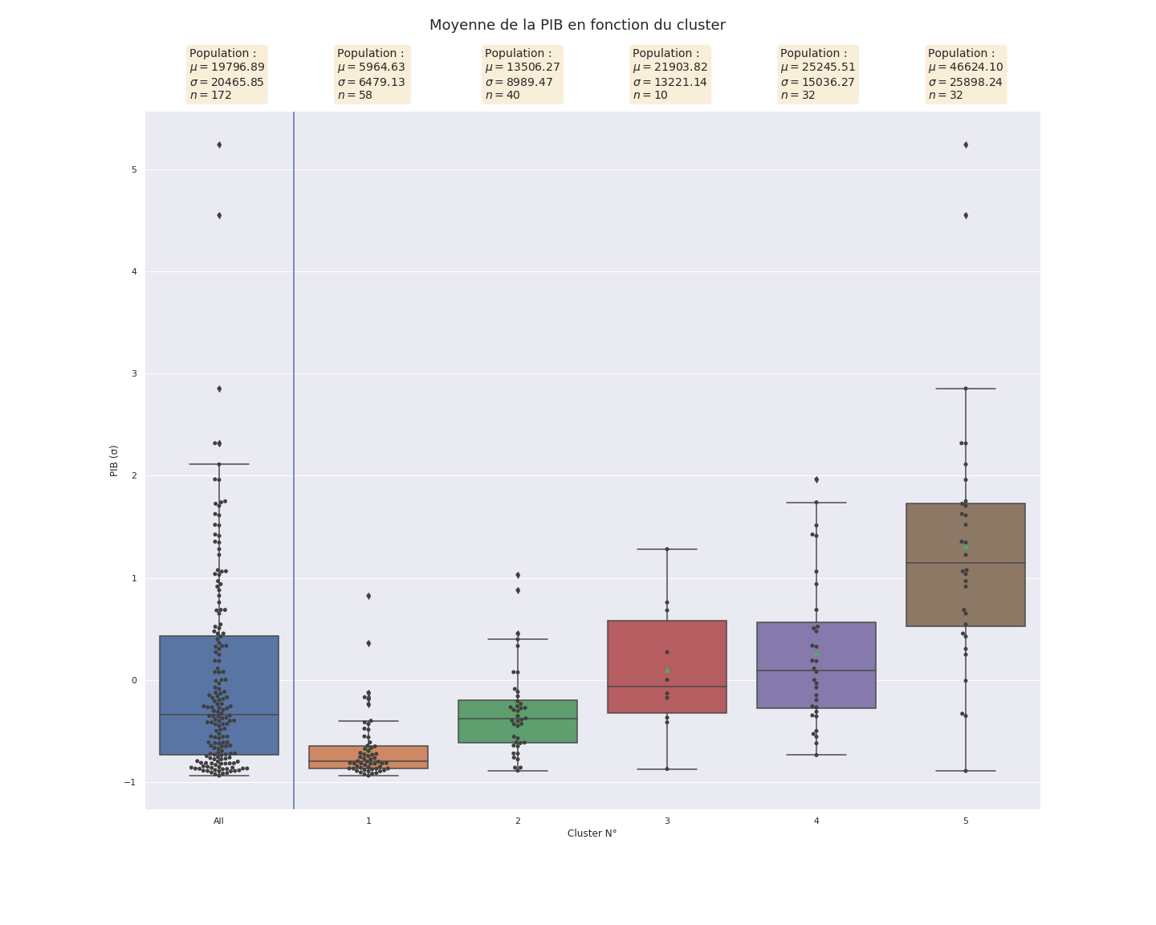
Projet 5 - Produisez une étude de marché
3ème Partie – Analyse exploratoire
<numéro>

Slide 14
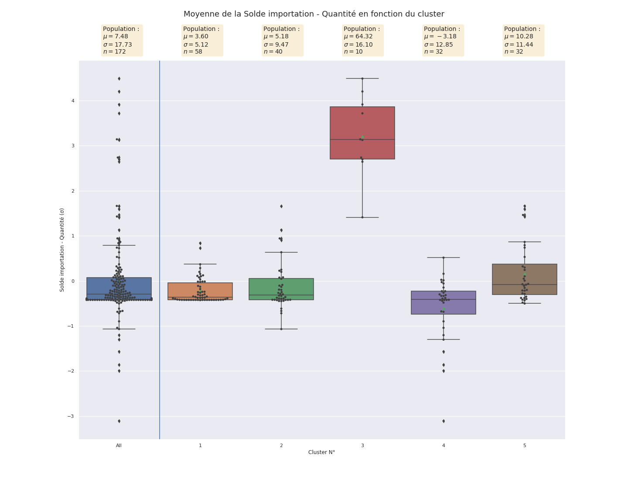
Projet 5 - Produisez une étude de marché
3ème Partie – Analyse exploratoire
<numéro>

Slide 15
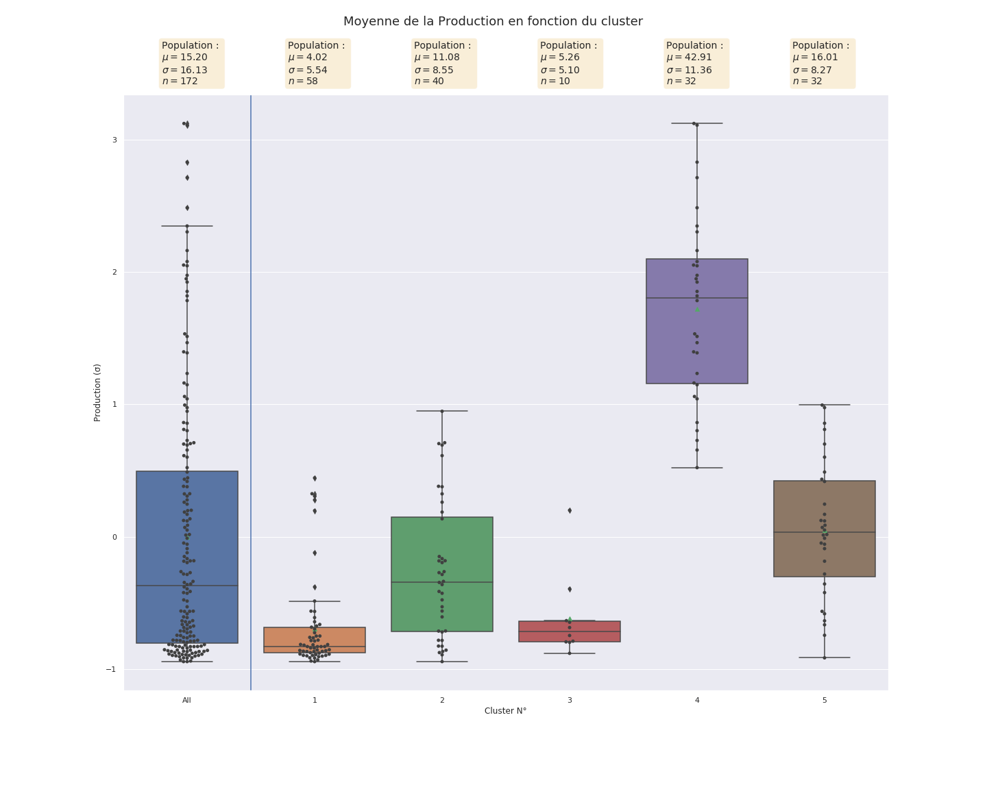
Projet 5 - Produisez une étude de marché
3ème Partie – Analyse exploratoire
<numéro>

Slide 16
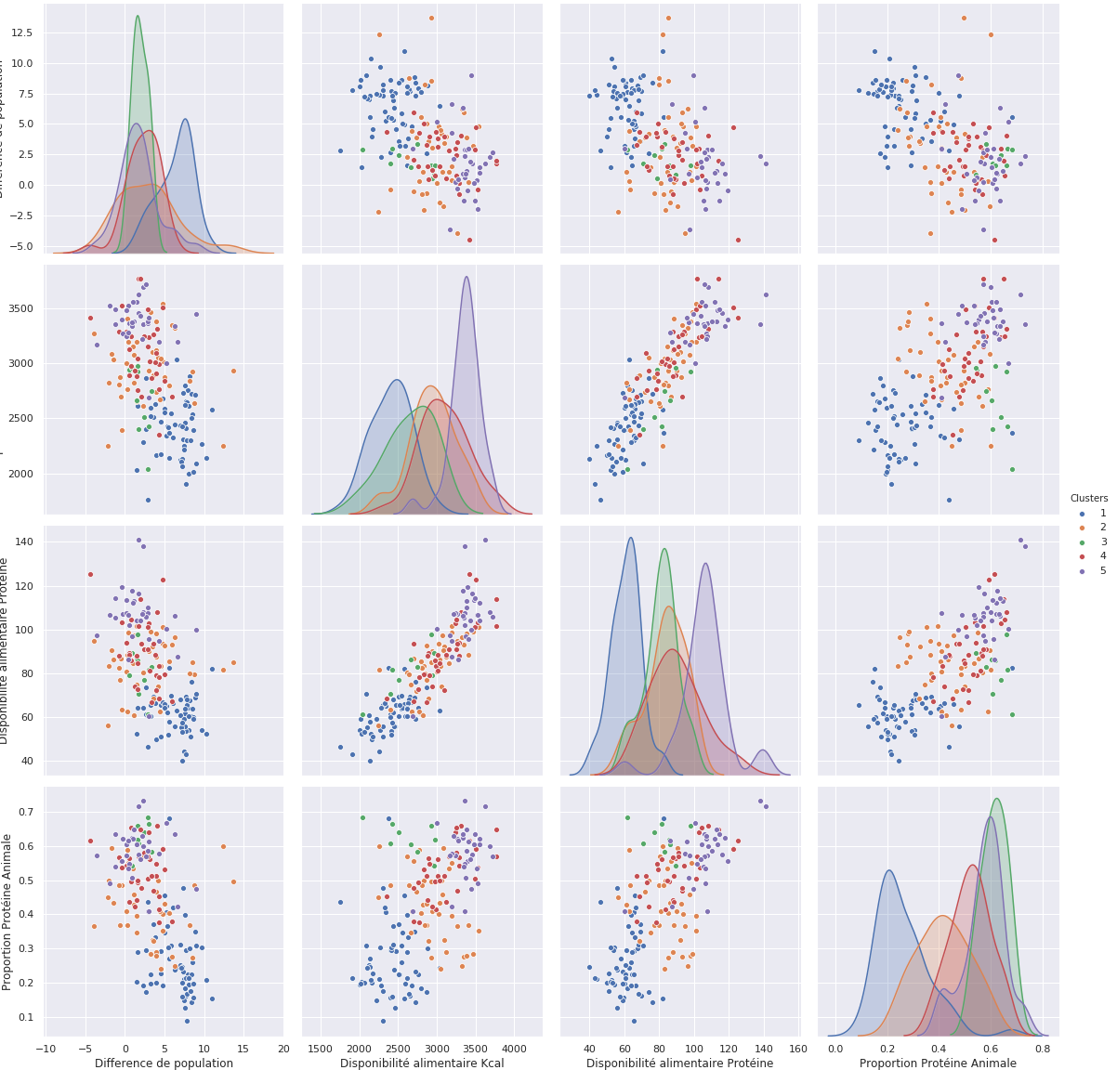
Projet 5 - Produisez une étude de marché
Nous présentons que les 4 variables proposées, ainsi, nous pouvons constater que :
Le cluster 1, en bleu, se démarque des autres clusters sur toutes les variables
Pour la disponibilité alimentaire en Kcal, le cluster 5, en violet, se démarque également
Il semble qu’il y puisse avoir une corrélation linéaire entre la disponibilité alimentaire en Kcal et la disponibilité alimentaire en protéine
<numéro>

Slide 17
Projet 5 - Produisez une étude de marché
3ème Partie – Analyse exploratoire
Choix des clusters
Variables | Remarque | Clusters sélectionnés
PIB | Nous allons nous intéresser au PIB. Nous sélectionnons les moyennes des centroïdes supérieures à 20000$ / habitant | 3, 4 et 5
Solde Importation | Nous allons éliminer les exportateurs nettes de volailles, c'est à dire le cluster 4. | 3 et 5
Production | Le cluster 4 est un gros producteur, ainsi que pour le 5. mais qui est aussi un importateur de volaille. | 3 et 5
Disponibilité alimentaire en Kcal | Nous sélectionnons les clusters ayant une disponibilité alimentaire élevées, (2, 3, 4 et 5), susceptible de consommer (moyennes des centroïdes > 2500 Kcal / hab / j) | 3 et 5
Les clusters 3 et 5 sont les plus susceptibles de contenir des pays ayant un marché pour l'importation de poulet.
<numéro>

Slide 18
Projet 5 - Produisez une étude de marché
4ème Partie – Choix des pays
Nous effectuons un nouveau clustering pour restreindre le nombre de pays, et choisir une courte liste de pays candidats
Après vérification, 3 clusters est un bon compromis.
<numéro>

Slide 19
Projet 5 - Produisez une étude de marché
4ème Partie – Choix des pays
Moyenne des centroïdes
Clusters | Différence de population | Disponibilité Alimentaire Kcal | Disponibilité Alimentaire Protéine | Proportion Protéine Animale | Disponibilité alimentaire Kcal - volaille | Solde Importation - Volaille | Production | PIB
1 | 1,96 | 2 660,70 | 81,18 | 0,62 | 195,10 | 64,32 | 5,26 | 21 903,82
2 | 0,55 | 3 417,56 | 107,75 | 0,59 | 80,88 | 5,16 | 18,06 | 38 395,75
3 | 5,05 | 3 199,14 | 99,92 | 0,53 | 141,00 | 28,58 | 8,69 | 76 011,05
<numéro>

Slide 20
Projet 5 - Produisez une étude de marché
4ème Partie – Choix des pays
Description des variables et comparaison
<numéro>

Slide 21
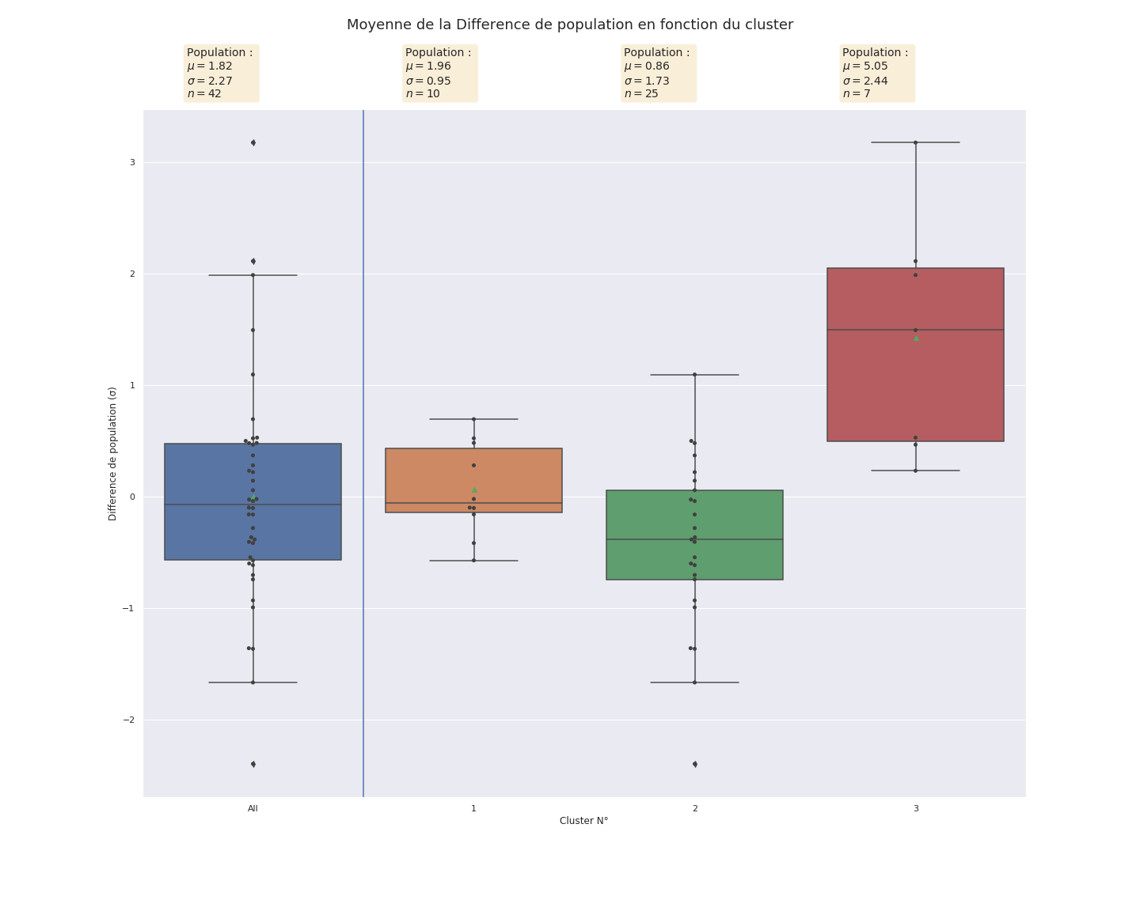
Projet 5 - Produisez une étude de marché
4ème Partie – Choix des pays
<numéro>

Slide 22
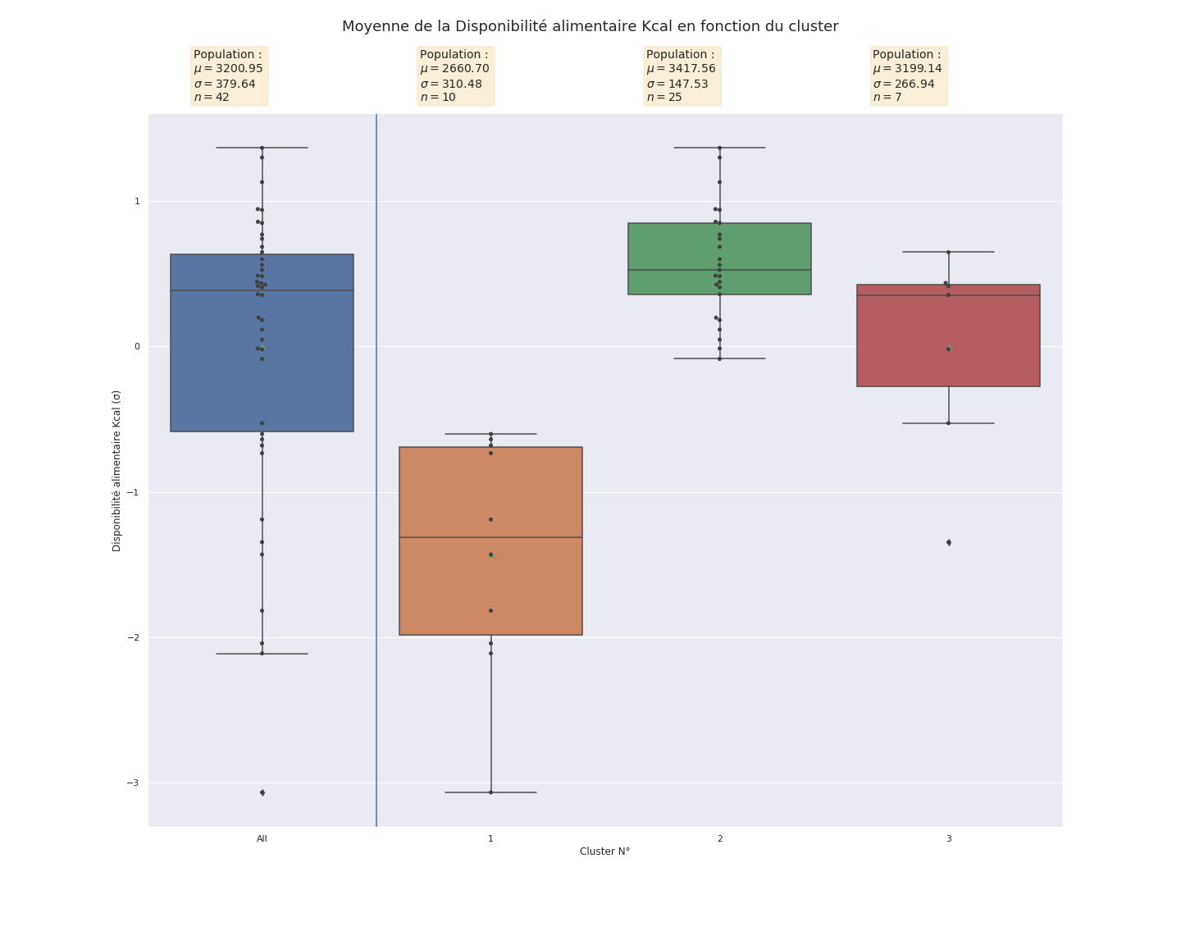
Projet 5 - Produisez une étude de marché
4ème Partie – Choix des pays
<numéro>

Slide 23
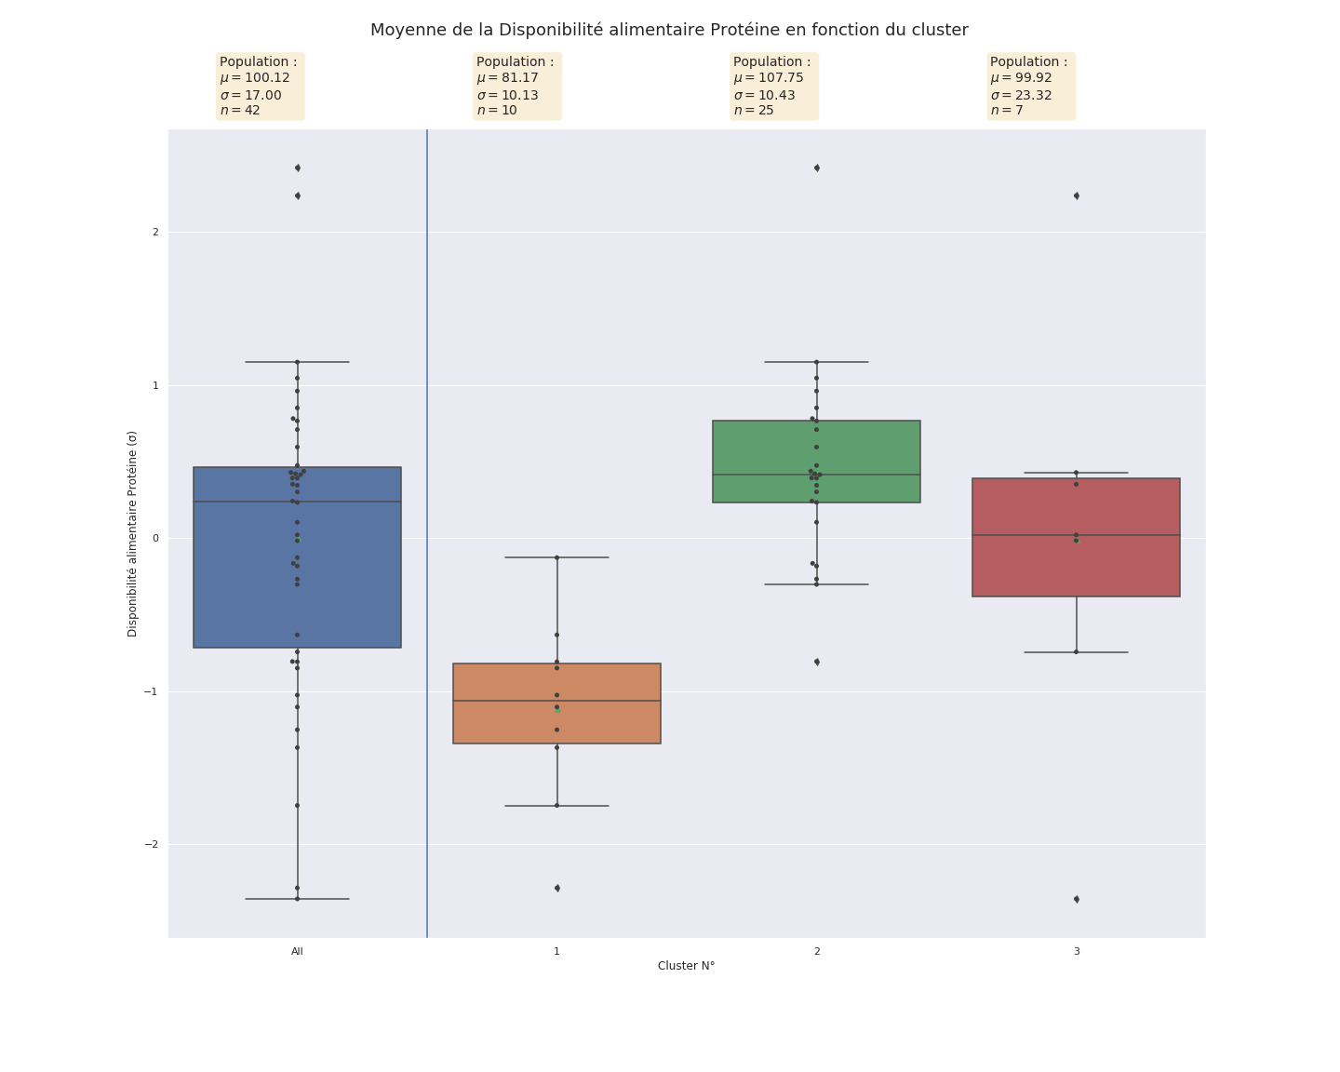
Projet 5 - Produisez une étude de marché
4ème Partie – Choix des pays
<numéro>

Slide 24
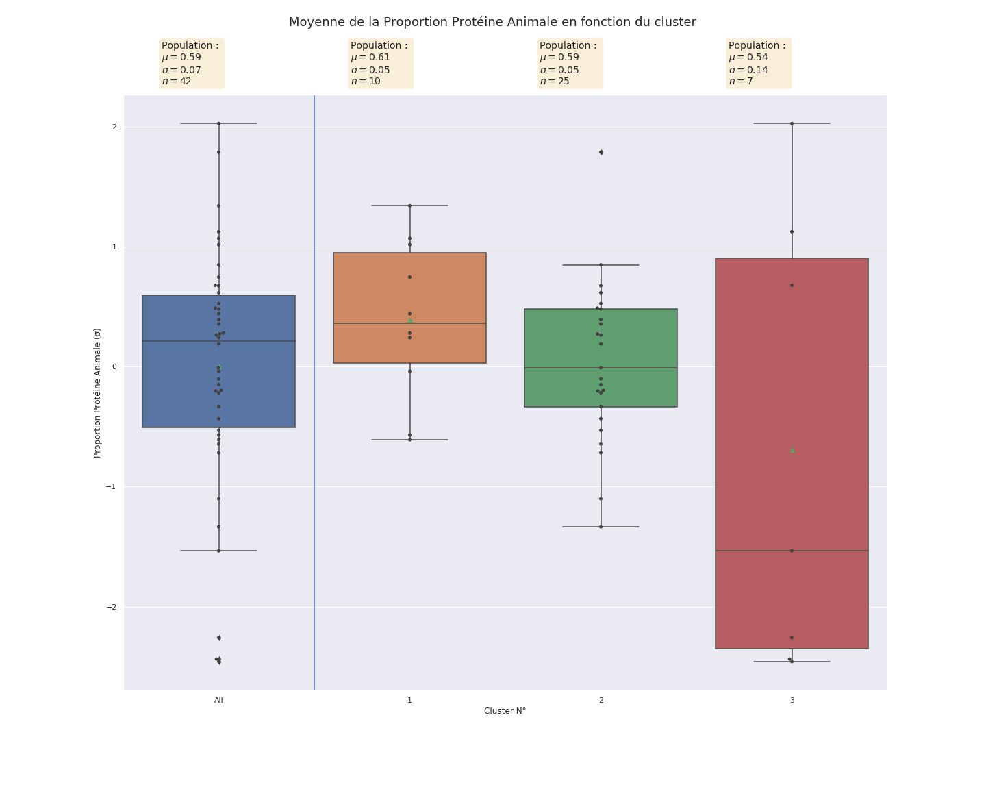
Projet 5 - Produisez une étude de marché
4ème Partie – Choix des pays
<numéro>

Slide 25
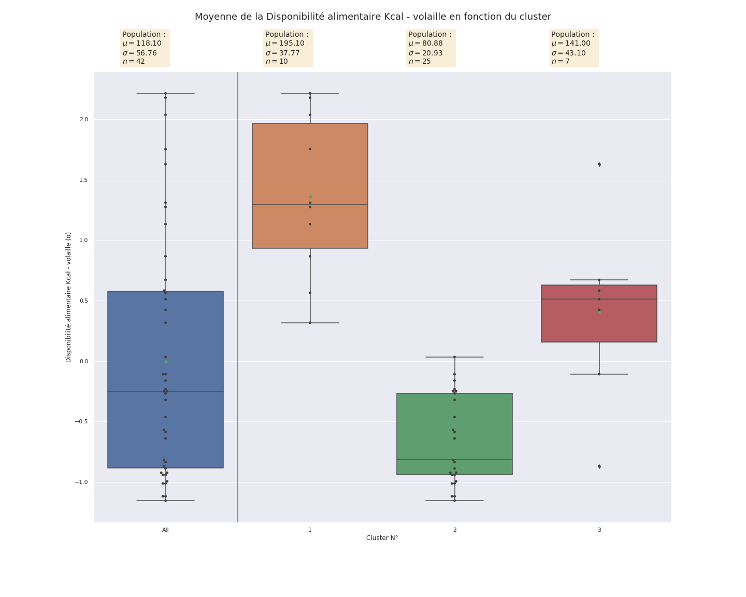
Projet 5 - Produisez une étude de marché
4ème Partie – Choix des pays
<numéro>

Slide 26
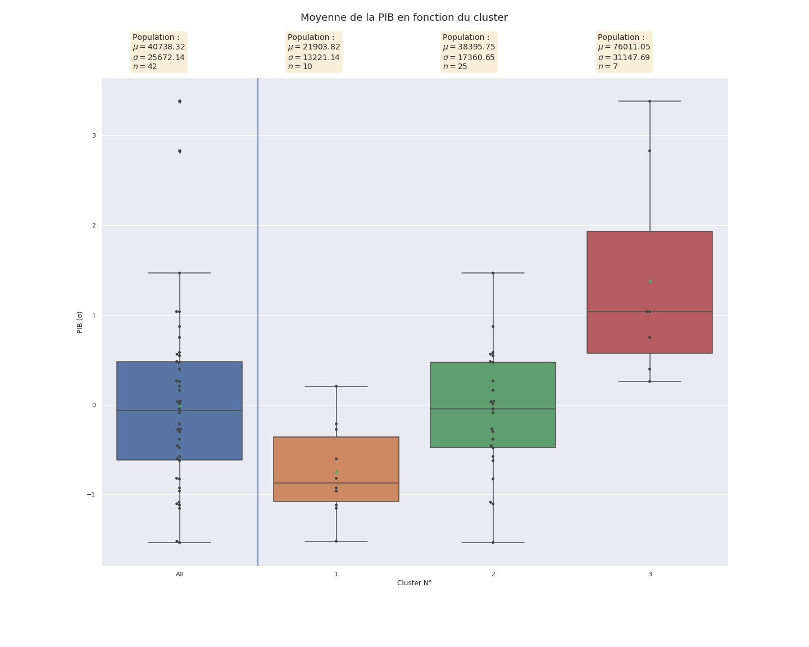
Projet 5 - Produisez une étude de marché
4ème Partie – Choix des pays
<numéro>

Slide 27
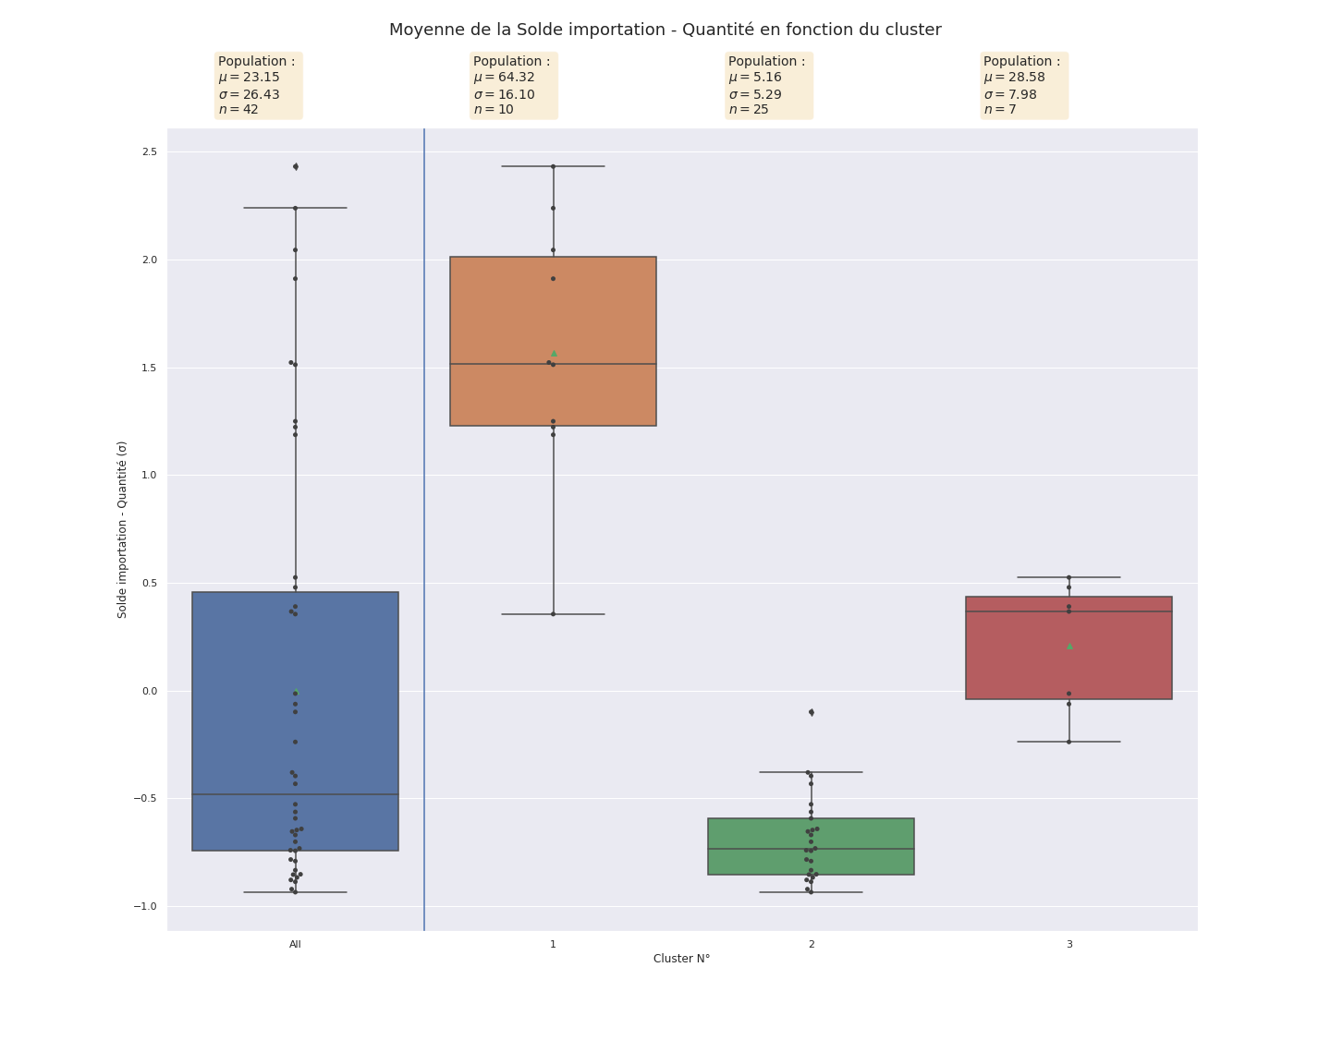
Projet 5 - Produisez une étude de marché
4ème Partie – Choix des pays
<numéro>

Slide 28
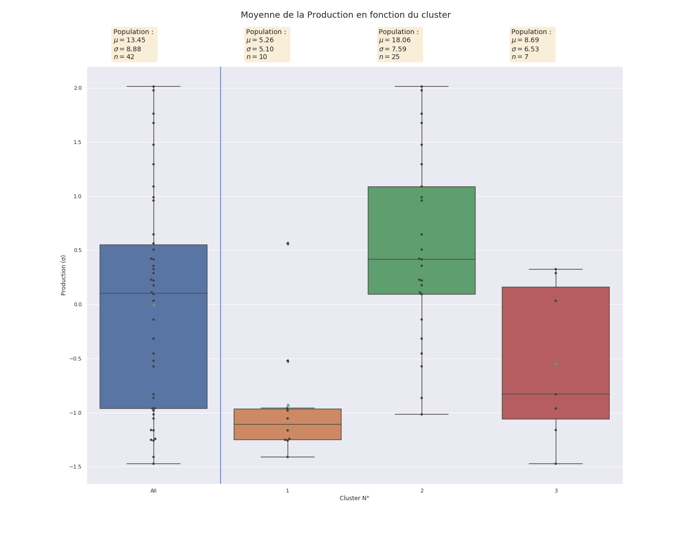
Projet 5 - Produisez une étude de marché
4ème Partie – Choix des pays
<numéro>

Slide 29
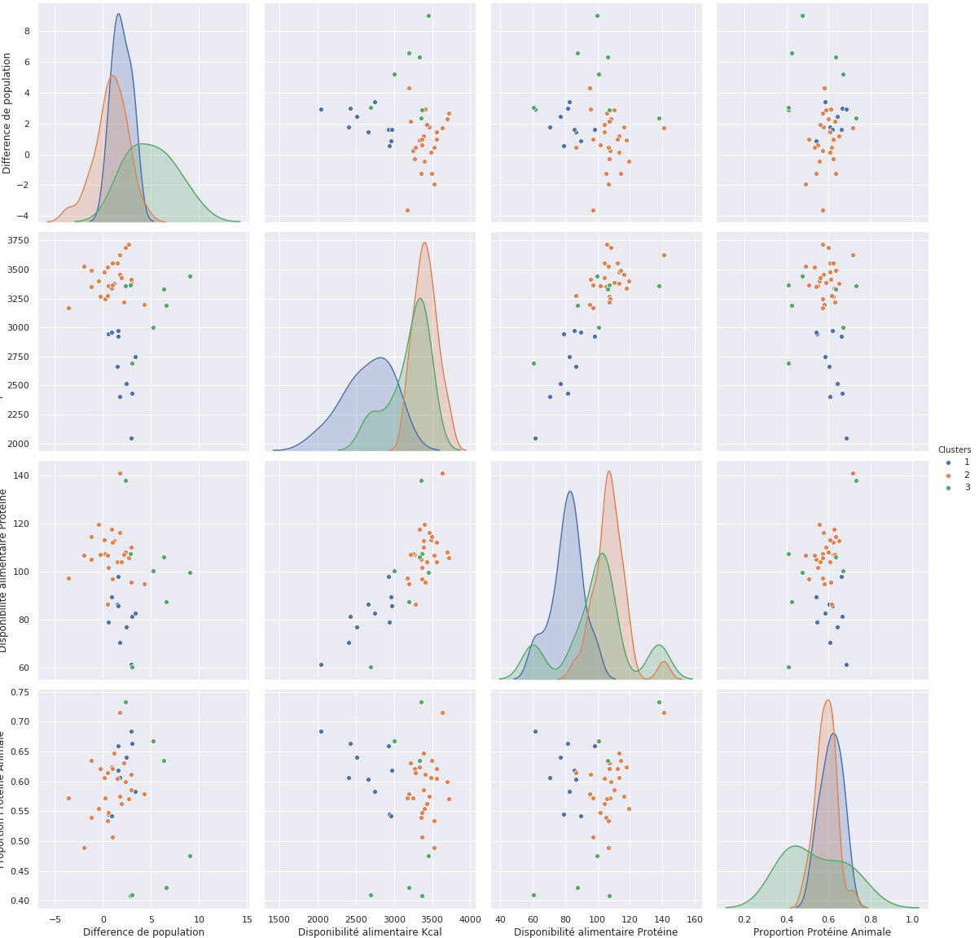
Projet 5 - Produisez une étude de marché
Nous présentons que les 4 variables proposées, ainsi, nous pouvons constater que :
Le cluster 1, en bleu, se démarque des autres clusters sur les variables de disponibilités alimentaires
Il semble qu’il y puisse avoir une corrélation linéaire entre la disponibilité alimentaire en Kcal et la disponibilité alimentaire en protéine
<numéro>

Slide 30
Projet 5 - Produisez une étude de marché
4ème Partie – Choix des pays
Choix des clusters
Variables | Remarque | Clusters sélectionnés
PIB | Nous allons nous intéresser au PIB. Nous sélectionnons les moyennes des centroïdes supérieures à 25000$ / habitant | 2 et 3
Solde Importation | Aucun n’est exportateur nette | 2 et 3
Production | Le cluster 2 est un producteur avec une faible importation | 3
Disponibilité alimentaire en Kcal | Nous sélectionnons les clusters ayant une disponibilité alimentaire élevées susceptible de consommer (moyenne du centroïdes > 3000 Kcal / habitant / jour) | 3
Les cluster 3 est le plus susceptible de contenir des pays ayant un marché pour l'importation de poulet.
<numéro>

Slide 31
Projet 5 - Produisez une étude de marché
4ème Partie – Choix des pays
Choix des clusters
Pays | Différence de population | Disponibilité Alimentaire Kcal | Disponibilité Alimentaire Protéine | Proportion Protéine Animale | Disponibilité alimentaire Kcal - volaille | Solde Importation - Volaille | Production | PIB
Arabie saoudite | 6,60 | 3 194,00 | 87,54 | 0,42 | 151,00 | 21,50 | 16,32 | 47 309,12
Hong-Kong | 2,35 | 3 358,00 | 137,93 | 0,73 | 210,00 | 33,40 | 3,20 | 59 849,25
Macao | 5,20 | 3 002,00 | 100,46 | 0,67 | 142,00 | 36,94 | 6,11 | 126 918,23
Émirats arabes unis | 2,88 | 3 366,00 | 107,35 | 0,41 | 147,00 | 35,73 | 4,96 | 67 183,63
Koweït | 9,00 | 3 446,00 | 99,82 | 0,48 | 156,00 | 32,79 | 13,75 | 50 855,50
Luxembourg | 6,32 | 3 335,00 | 106,06 | 0,64 | 69,00 | 16,90 | 0,46 | 112 822,61
Suriname | 3,02 | 2693,00 | 60,26 | 0,41 | 112,00 | 22,79 | 16,00 | 67 139,05
<numéro>

Slide 32
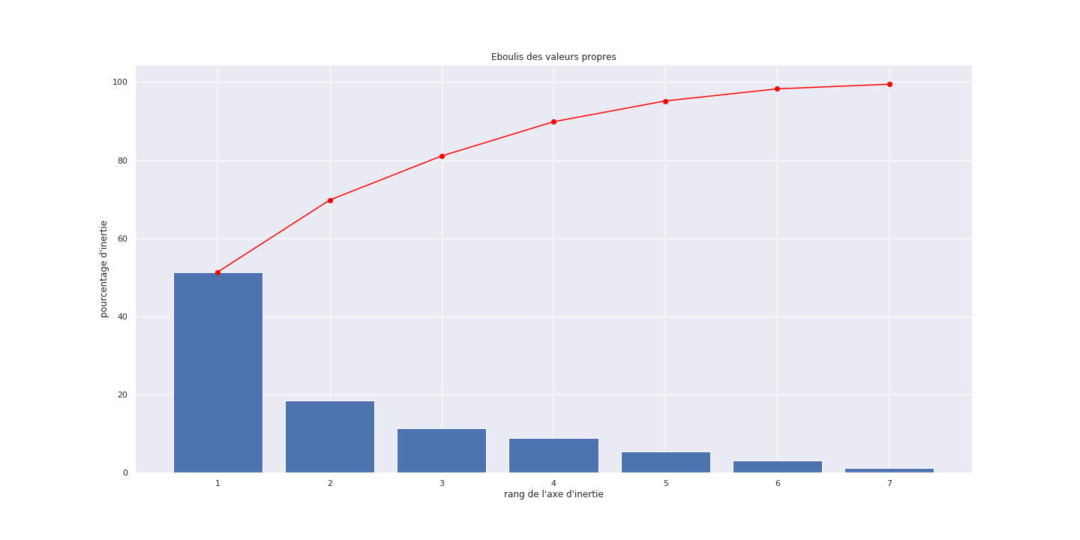
Projet 5 - Produisez une étude de marché
5ème Partie – Réalisation de l’ACP
ACP
<numéro>

Slide 33
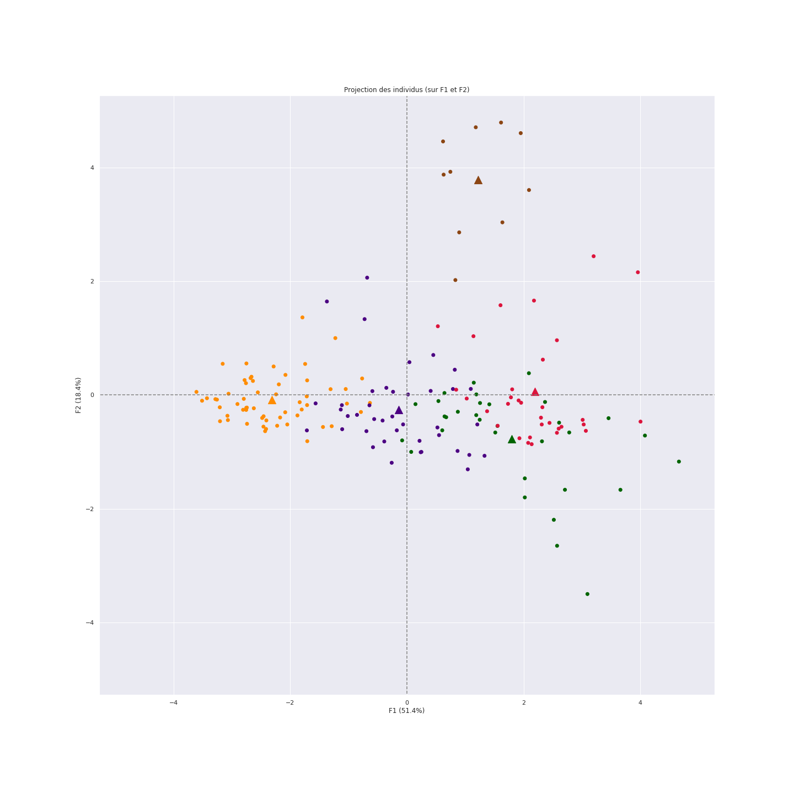
Projet 5 - Produisez une étude de marché
5ème Partie – Réalisation de l’ACP
ACP
Cluster 1 : Orange
Cluster 2 : Vert
Cluster 3 : Rouge
Cluster 4 : Violet
Cluster 5 : Marron
Notre choix s’est porté sur les clusters 3 et 5
<numéro>

Slide 34
Projet 5 - Produisez une étude de marché
5ème Partie – Réalisation de l’ACP
Test d’adéquation
Clusters | Différence de population | Disponibilité Alimentaire Kcal | Disponibilité Alimentaire Protéine | Proportion Protéine Animale | Disponibilité alimentaire Kcal - volaille | Solde Importation - Volaille | Production | PIB
1 | p = 0,02 | p = 0,98 | p = 0,61 | p = 0,00 | p = 0,00 | p = 0,00 | p = 0,00 | p = 0,00
2 | p = 0,11 | p = 0,65 | p = 0,07 | p = 0,34 | p = 0,42 | p = 0,00 | p = 0,01 | p = 0,00
3 | p = 0,66 | p = 0,19 | p = 0,95 | p = 0,64 | p = 0,55 | p = 0,70 | p = 0,00 | p = 0,85
4 | p = 0,08 | p = 0,80 | p = 0,31 | p = 0,68 | p = 0,84 | p = 0,00 | p = 0,58 | p = 0,02
5 | p = 0,22 | p = 0,02 | p = 0,01 | p = 0,15 | p = 0,00 | p = 0,00 | p = 0,52 | p = 0,01
En rouge les tests dont la courbe n’est probablement pas gaussienne (p-value < 0,05)
<numéro>

Slide 35
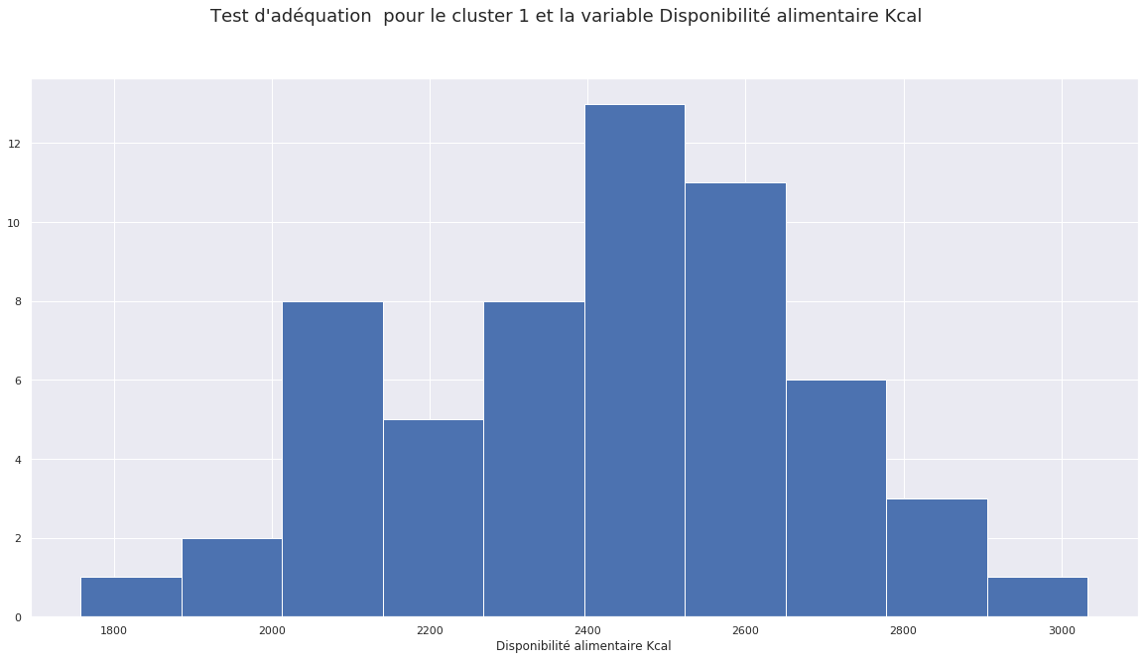
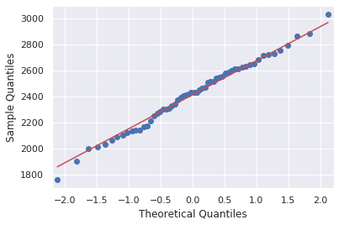
Projet 5 - Produisez une étude de marché
5ème Partie – Réalisation de l’ACP
Test d’adéquation
La courbe est probablement gaussienne avec une p-value de 0,98
<numéro>

Slide 36
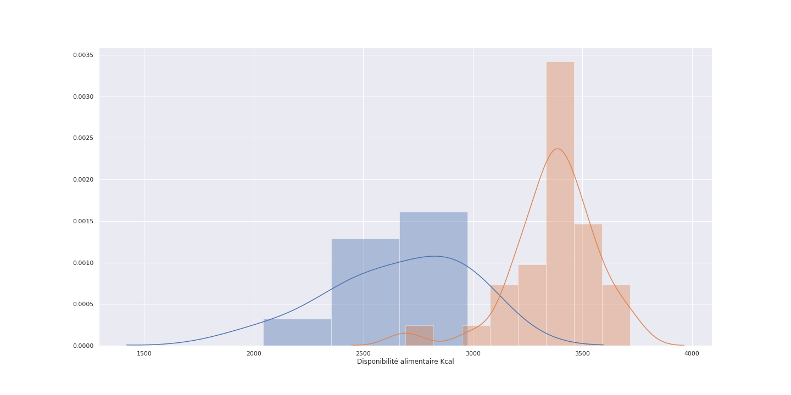
Projet 5 - Produisez une étude de marché
5ème Partie – Réalisation de l’ACP
Test de comparaison
Le test de comparaison entre les clusters 3 et 5 pour la variable de disponibilités alimentaires montre que les deux distributions ne sont probablement pas les mêmes avec une p-value proche de zéro
<numéro>

Slide 37
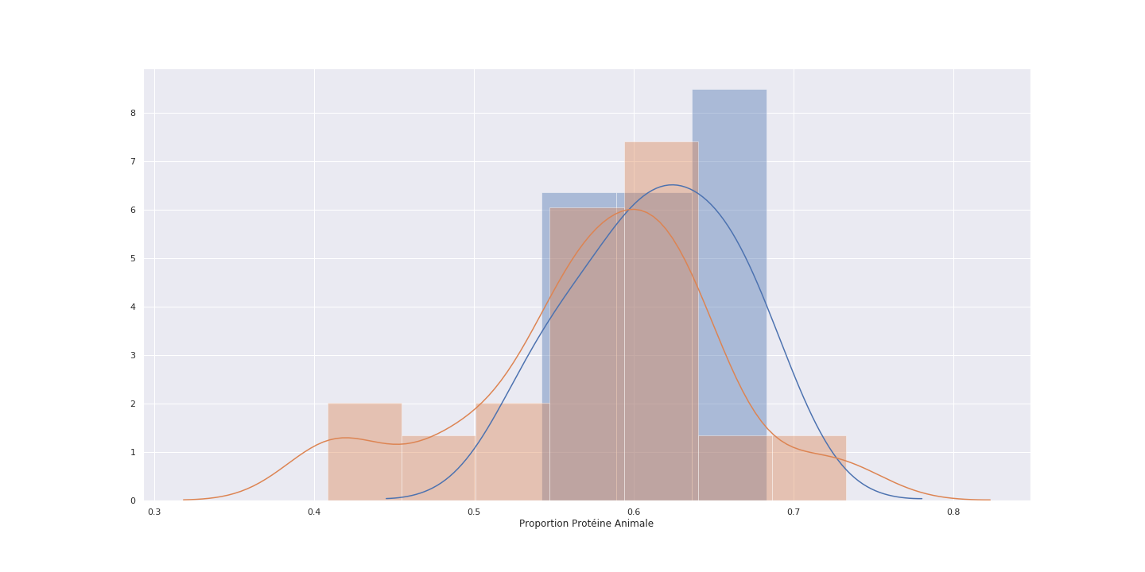
Projet 5 - Produisez une étude de marché
5ème Partie – Réalisation de l’ACP
Test de comparaison
Le test de comparaison entre les clusters 3 et 5 pour la variable de proportion de protéines animales montre que les deux distributions ne probablement pas les mêmes avec une p-value de 0,16
<numéro>

